Slide 1
МУНИЦИПАЛЬНОЕ БЮДЖЕТНОЕ ДОШКОЛЬНОЕ ОБРАЗОВАТЕЛЬНОЕ УЧРЕЖДЕНИЕ «ДЕТСКИЙ САД №22 П.НЕФТЯНИКОВ» Адрес 636701, Томская область, Каргасокский район, п. Нефтяников, ул. Лугинецкая д.55 Тел./факс 838(253) 2-44-35
Особенности организации Консультационного центра
на базе МБДОУ «Д/с №22 п. Нефтяников»
Подготовила: педагог-психолог
Баховец Марина Алексеевна
Каргасок 2018

Slide 2
Консультационный Центр (далее - КЦ) на базе МБДОУ «Д/с №22 п. Нефтяников» начал свою работу с 1 сентября 2014 года.

Slide 3
Нормативно-правовые документы КЦ:
Закон РФ от 29 декабря 2012 года № 273-ФЗ «Об образовании в Российской Федерации» п.3, ст. 64.
Закон Томской области от 29 декабря 2013 года № 213-ОЗ «О наделении органов местного самоуправления отдельными государственными полномочиями по обеспечению предоставления бесплатной методической, психолого-педагогической, диагностической и консультативной помощи, в том числе в дошкольных организациях и общеобразовательных организациях, если в них созданы соответствующие консультационные центры, родителям (законным представителям) несовершеннолетних обучающихся, обеспечивающих получение детьми дошкольного образования в форме семейного образования».
Постановление Администрации Каргасокского района от 11 июля 2013 года №180 «Об утверждении диагностической и консультативной помощи семьям, воспитывающим детей дошкольного возраста на дому» (с изменениями от 17 апреля 2014 года №78).
Приказ Управления образования, опеки и попечительства от 20 мая 2014 года №224 «Об организации работы консультационных центров для семей, воспитывающих детей на дому».
Приказ МБДОУ от 02 июня 2014 года №72 «О порядке организации и координации предоставления методической, диагностической и консультативной помощи семьям, воспитывающим детей дошкольного возраста на дому».

Slide 4
Цель КЦ - обеспечение преемственности семейного и общественного воспитания, повышение педагогической компетентности родителей (законных представителей), содействие полноценному психическому и личностному развитию детей от 2 месяцев до 7 лет.

Slide 5
Задачи КЦ:
оказание помощи родителям (законным представителям) и детям, не посещающим учреждения дошкольного образования, для обеспечения равных стартовых возможностей при поступлении в школу;
оказание содействия в социализации детей дошкольного возраста, не посещающих учреждения дошкольного образования;
оказание консультативной помощи родителям (законным представителям) по вопросам воспитания, обучения и развития ребенка дошкольного возраста;
обучение родителей (законных представителей) практическим навыкам создания развивающей среды в условиях семьи.

Slide 6
Организация, порядок и содержание КЦ
Организация предоставления КЦ осуществляется на бесплатной основе в соответствии с законодательством Российской Федерации
Общее руководство КЦ осуществляет заведующий дошкольным образовательным учреждением

Slide 7
В состав КЦ входят следующие специалисты дошкольного образовательного учреждения:
Заведующий и старший воспитатель осуществляют координацию деятельности КЦ.
Педагог-психолог оказывает семьям психолого-педагогическую помощь по вопросам психических особенностей развития детей.
Учитель-логопед консультирует семьи с целью обучения их методам и приемам речевого развития ребенка.
Воспитатель организует педагогическое просвещение родителей (законных представителей) в организации воспитательно-образовательного процесса в условиях семьи.
Инструктор по физической культуре организует консультативно-просветительскую работу по вопросам физического воспитания детей.

Slide 8
Перечень документов КЦ
-
Положение о КЦ
Договор между КЦ дошкольного образовательного учреждения и семьей
-
Перспективный план работы КЦ на учебный год
График работы специалистов КЦ
-
Журнал учета консультаций
Журнал учета движения семей
Индивидуальная карта семьи
Журнал учета групповых мероприятий с семьями

Slide 9
Описание деятельности КЦ
Знакомство родителей (законных представителей) со специалистами и планом работы.
-
Сбор сведений о семьях.
-

Slide 10
Родители заполняют необходимую документацию
Договор между КЦ дошкольного образовательного учреждения и семьей
Согласие на размещение фотографии или другой личной информации ребенка на сайте КЦ http://kc.kargasok.net/

Slide 11
Формы работы КЦ с семьями

Slide 12
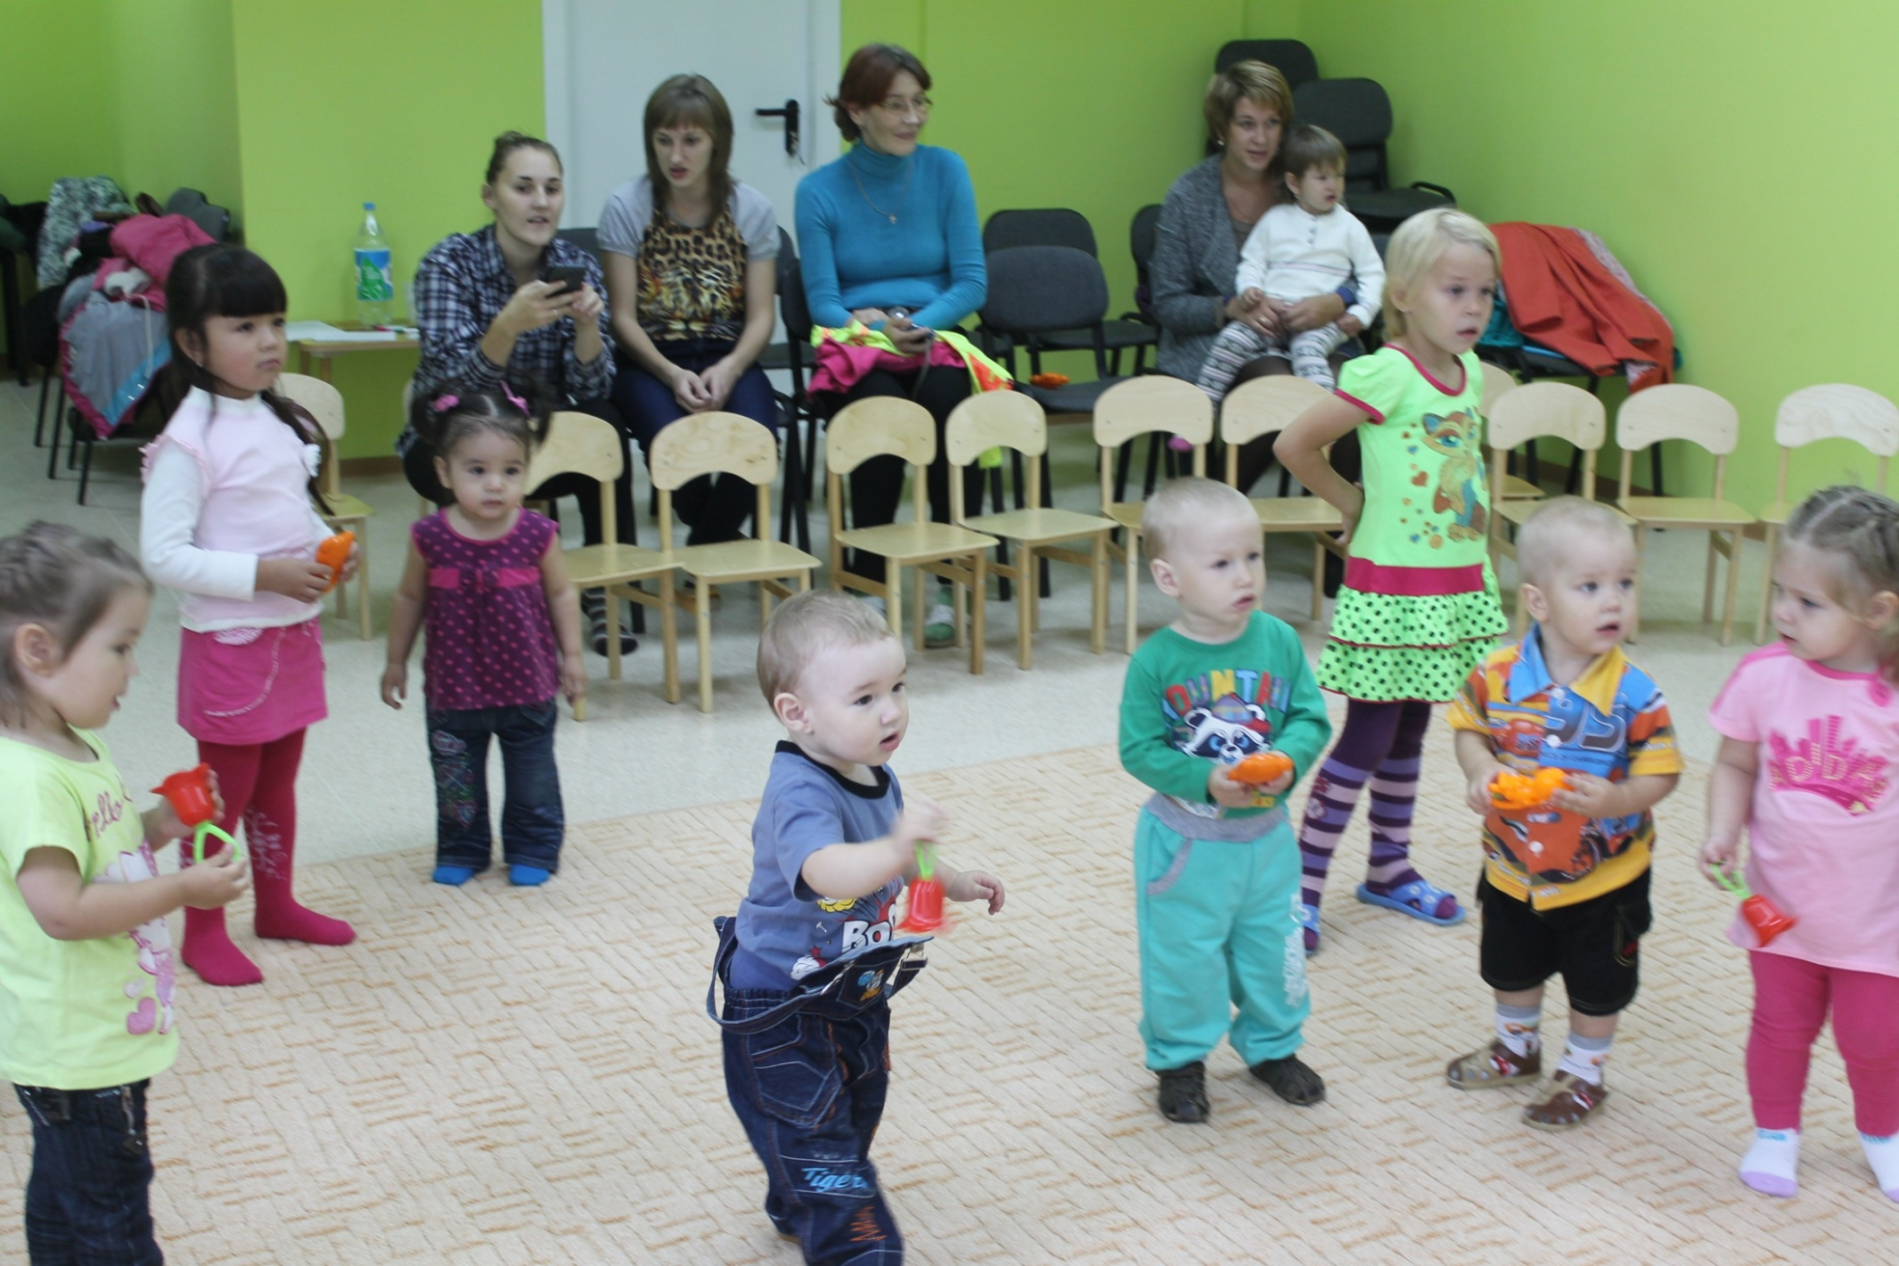
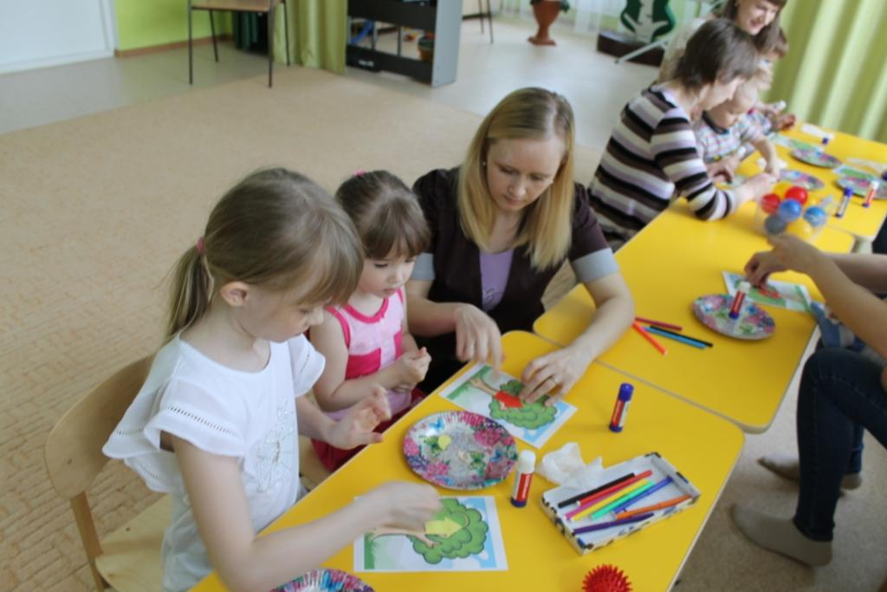
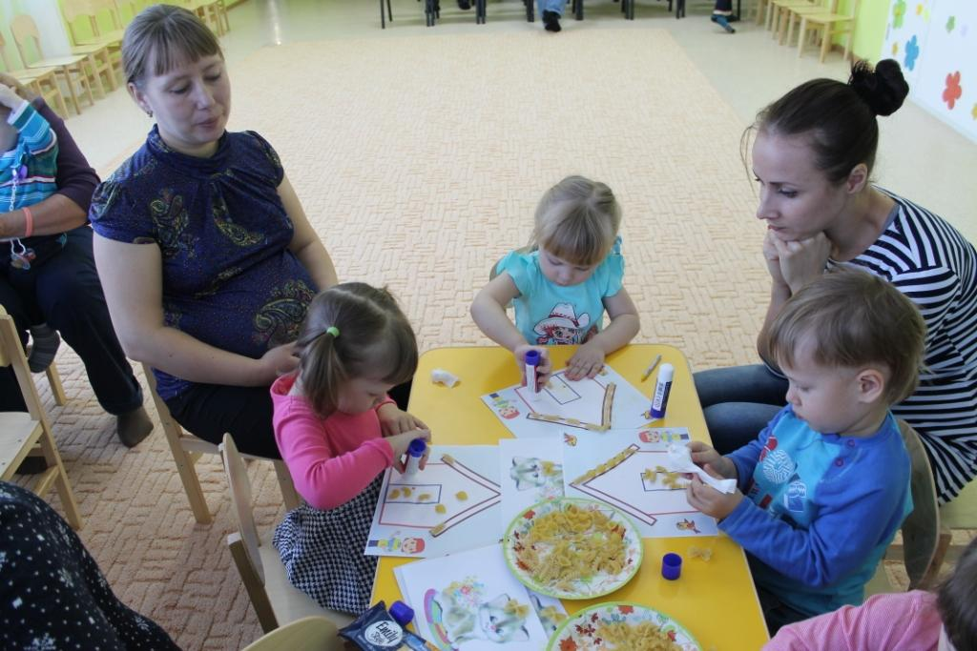
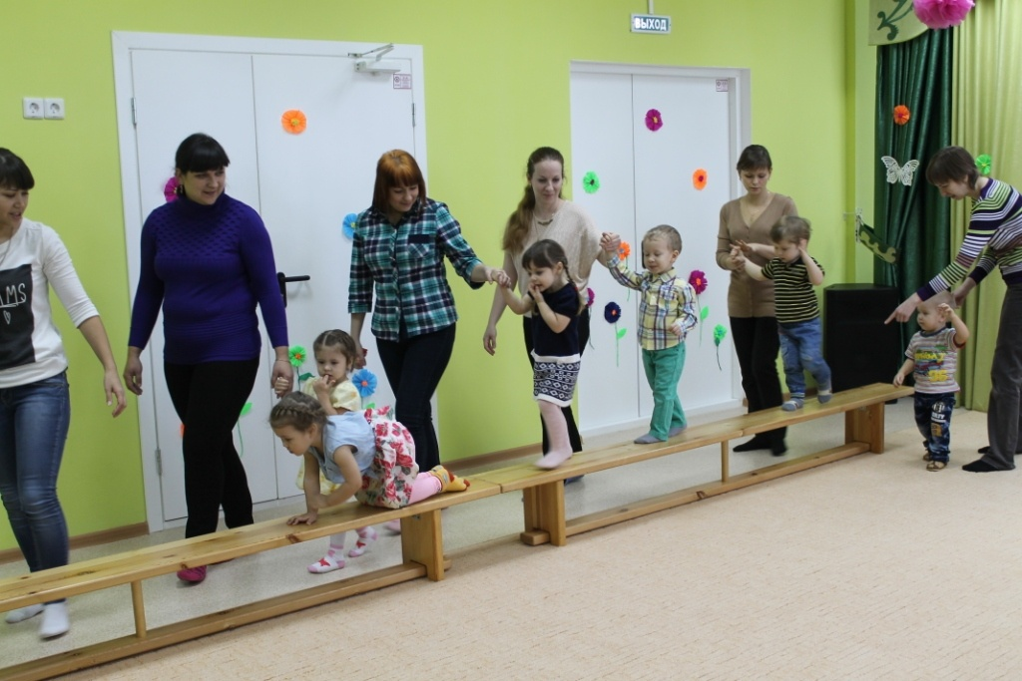
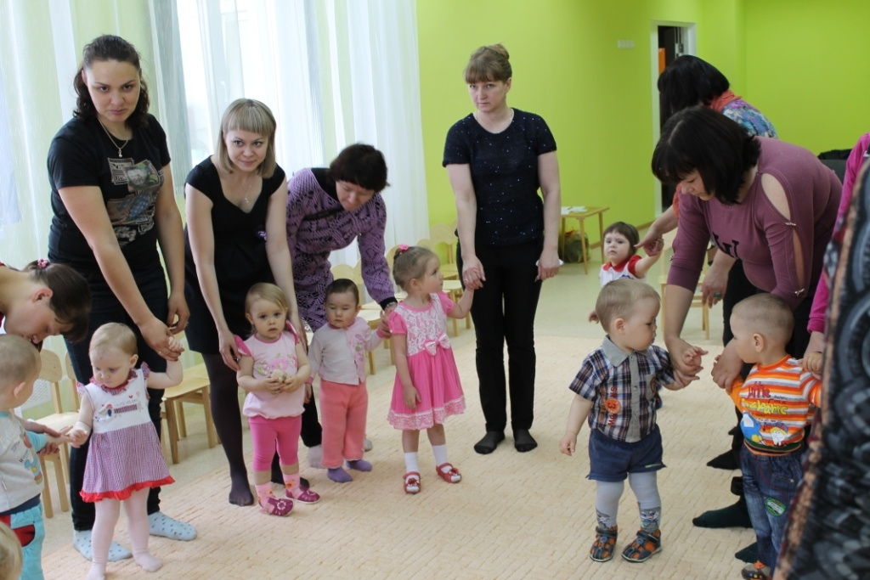
Групповые мероприятия

Slide 13
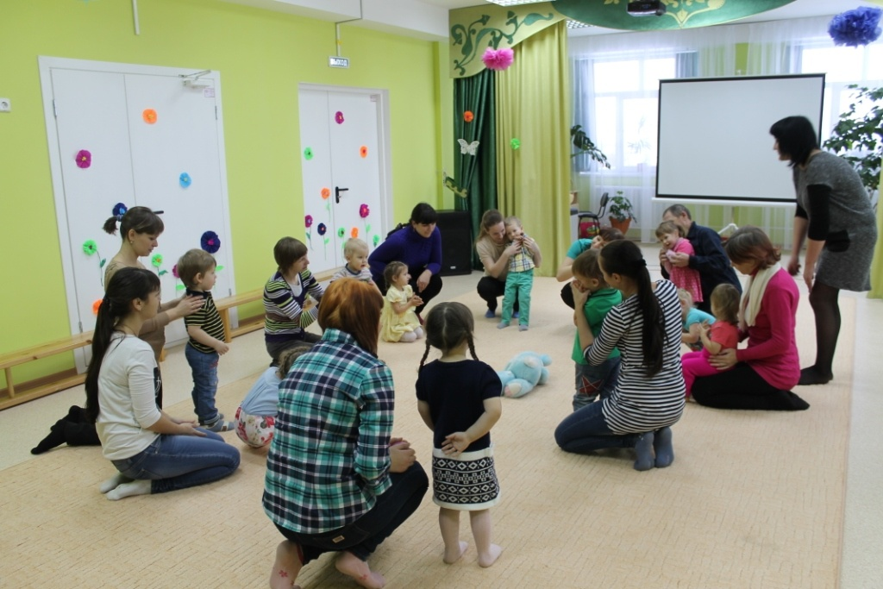
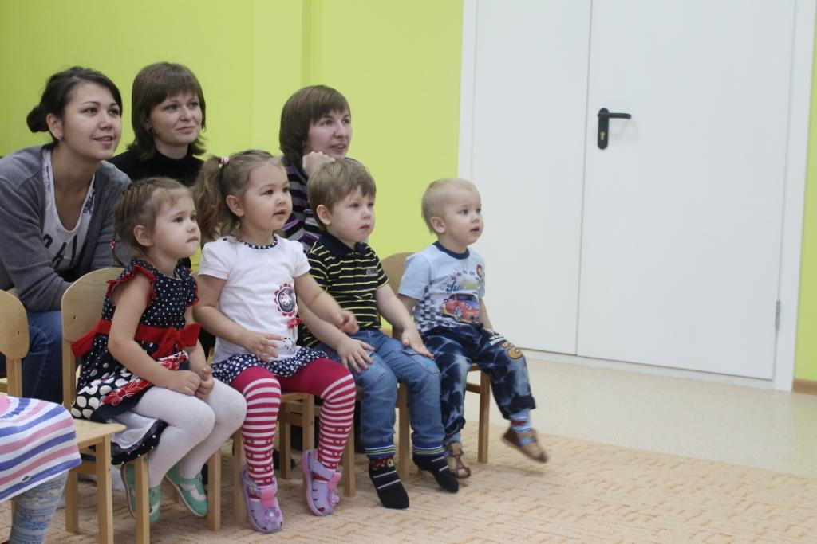
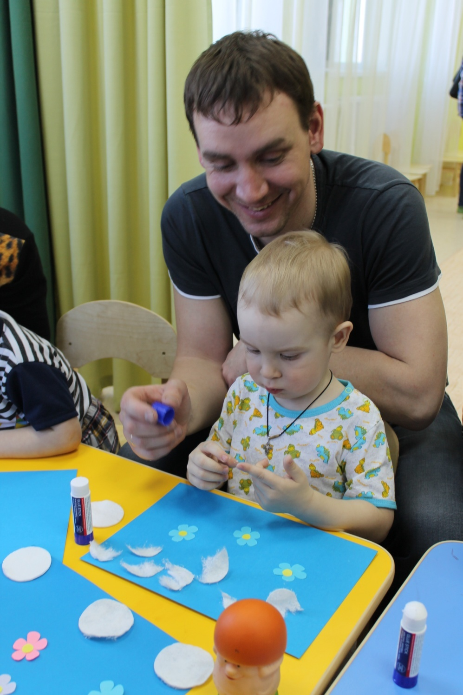
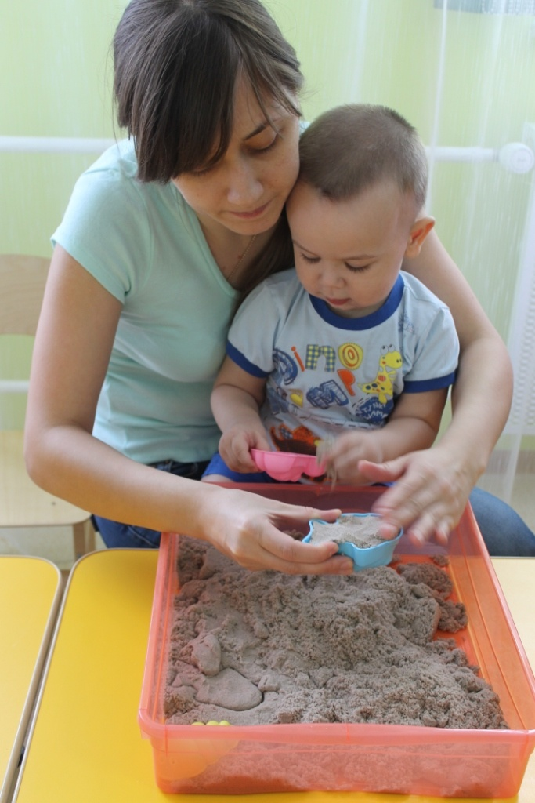
Семинары-практикумы, тренинги

Slide 14
Направления оказываемой помощи семьям
Методологическое направление
Диагностическое направление
Психолого-педагогическое направление
Консультационное направление

Slide 20
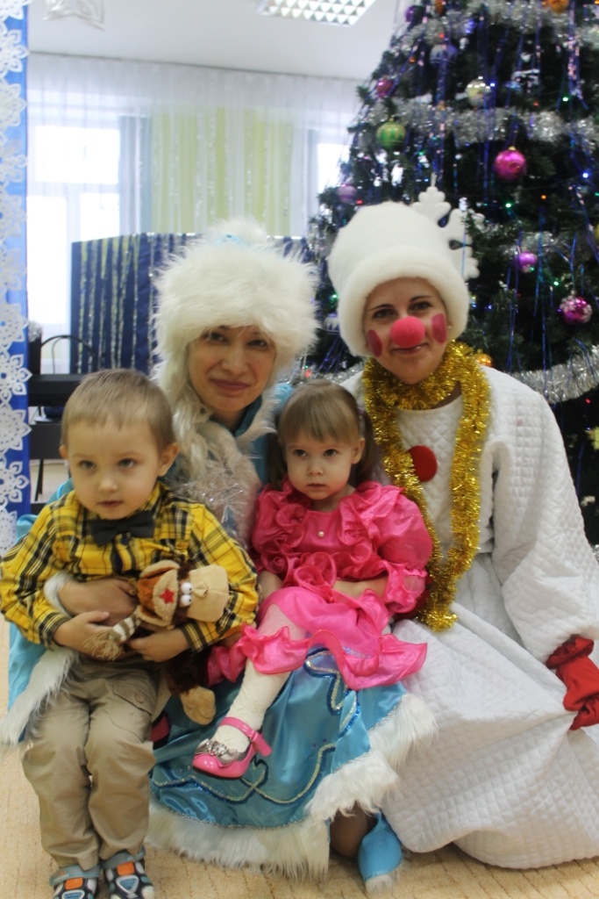
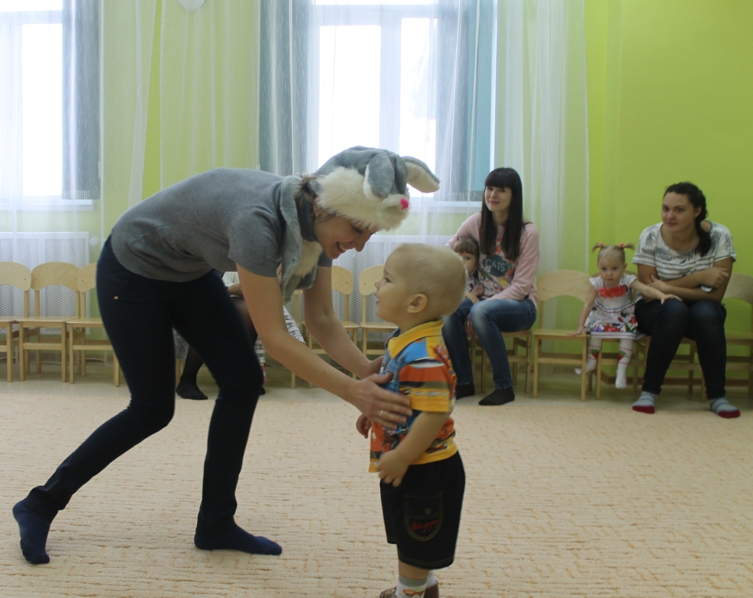
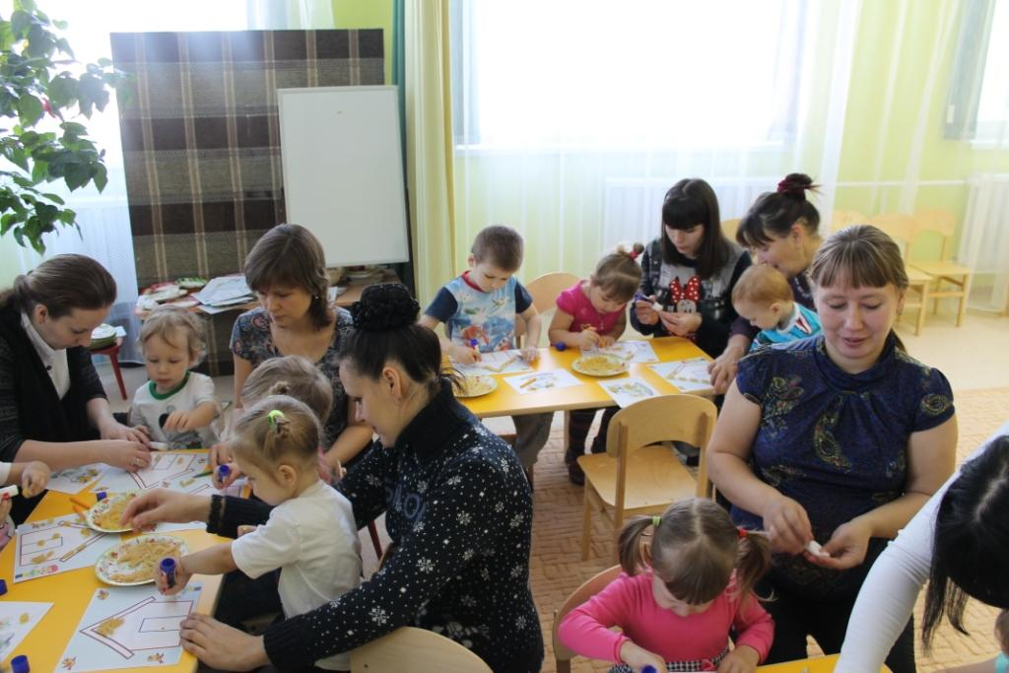
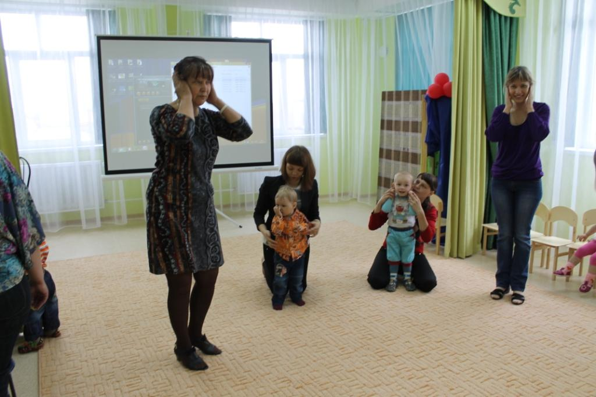
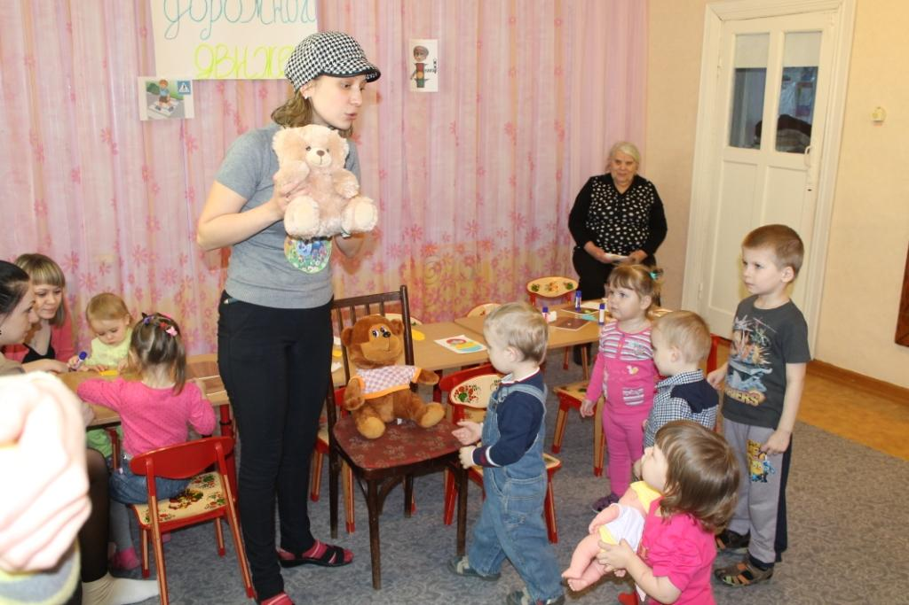
Анализ эффективности работы КЦ

Slide 21
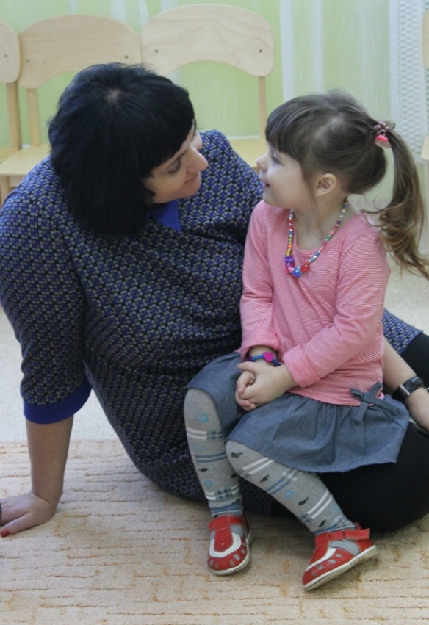
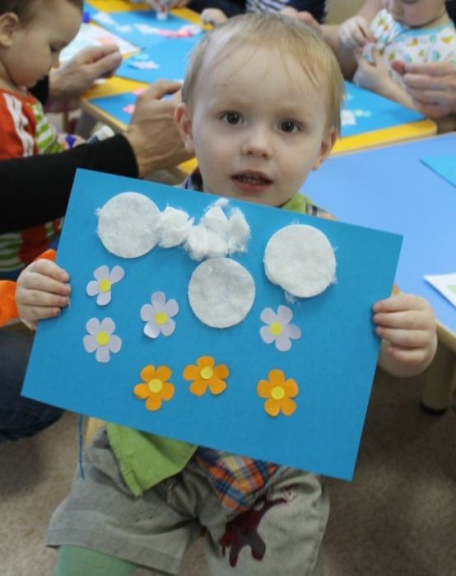
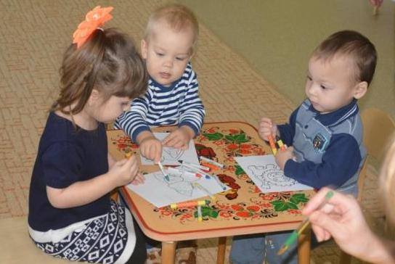
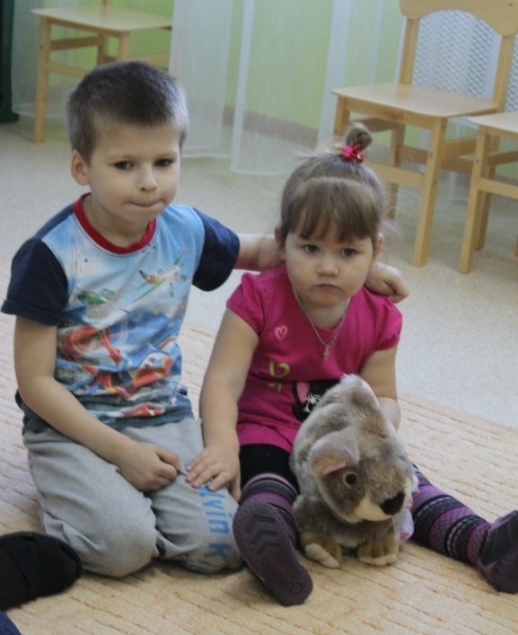
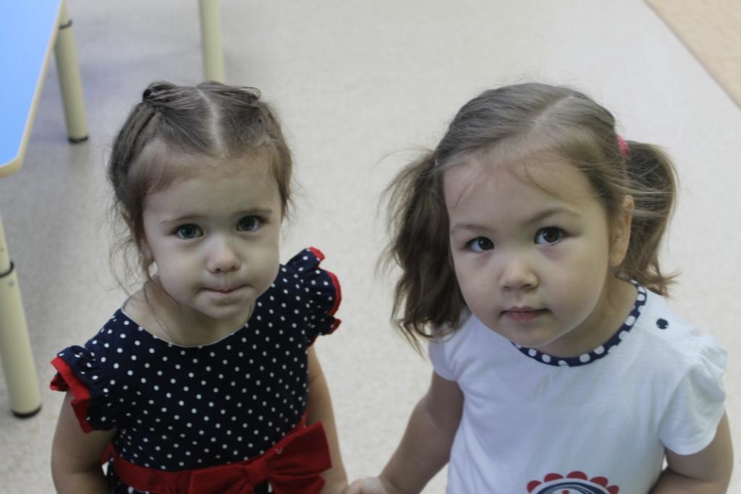

Slide 22
Реализация мероприятий ИПРА детей-инвалидов, не охваченных системой дошкольного образования

Slide 23
Спасибо за внимание!

